Slide 1


GABARITO COMENTADO
DA PROVA
OBA 2013 - NÍVEL 1

Slide 2
Questão 1) (1 ponto) (0,25 cada acerto) Escreva CERTO ou ERRADO na frente de cada frase abaixo.
_ _ _ _ _ _ | No meio-dia verdadeiro ou solar, o Sol sempre está no lugar mais alto do céu.
_ _ _ _ _ _ | O planeta Terra está parado e tudo gira ao seu redor.
_ _ _ _ _ _ | O planeta Terra gira ao redor do Sol.
_ _ _ _ _ _ | A Lua gira ao redor da Terra.
CERTO
ERRADO
CERTO
CERTO

Slide 3
Questão 2) (1 ponto) (0,25 cada acerto) Escreva CERTO ou ERRADO na frente de cada frase abaixo.
CERTO
_ _ _ _ _ _ | As estrelas têm a forma de uma bola.
_ _ _ _ _ _ | O Sol é uma estrela.
_ _ _ _ _ _ | Estrelas só brilham de noite.
_ _ _ _ _ _ | Estrelas têm pontas.
CERTO
ERRADO
ERRADO

Slide 4
Questão 3) (1 ponto) Muitas bandeiras têm estrelas, tais como a do Brasil e a da Austrália. A parte central da bandeira do Brasil e a bandeira da Austrália estão abaixo.
Pergunta 3a) (0,5 ponto) Faça um retângulo, nas duas bandeiras, ao redor das estrelas da única constelação que está presente nas duas bandeiras.
Observação: Só aceitar a resposta completa. Não aceitar parcialmente certo. Precisa ter marcado o desenho nas duas bandeiras. Se incluir mais estrelas não recebe nada pelo item. Se não incluiu alguma estrela que deveria incluir também perde todos os pontos do item.
Pergunta 3b) (0,5 ponto) Cada estrela na bandeira brasileira representa um Estado ou o Distrito Federal. Quantas estrelas existem na bandeira do Brasil?
27
Observação: Só pode aceitar 27 como resposta certa e não aceitar 26 ou 28 como resposta certa.
Resposta 3b): _ _ _ _

Slide 5
Questão 4) (1 ponto) (0,25 cada acerto) Escreva o nome do astro debaixo da sua foto.
TERRA
SATURNO
JÚPITER
LUA

Slide 6
Questão 5) (1 ponto) (0,2 cada acerto) Coloque uma letra em cada quadradinho formando a resposta certa.
Na horizontal:
1 → Estação das flores.
2 → Estação mais quente do ano.
3 → Estação mais fria do ano.
4 → Estação do ano que fica entre o Verão e o Inverno.
Na vertical:
5 → Mês da prova da OBA.
 |  |  |  |  | 5
 |  |  |  |  | ↓
1 | →
2 | →
3 | →
4 | →
P
R
I
M
A
V
E
R
A
V
E
R
A
O
I
N
V
E
R
N
O
O
U
T
O
N
O

Slide 7
Questão 6) (1 ponto) Um foguete pode ser dividido em duas partes. Na parte de baixo, ficam o motor e o tanque de combustível. Na parte de cima, são transportadas cargas, satélites e pessoas.
Pergunta 6) Na figura ao lado pinte a parte do foguete destinada a levar cargas ao espaço.
Observação: Só aceitar como certa a pintura da parte de cima do foguete, como mostrado na figura ao lado. Não pode ter pintado nenhuma outra parte do foguete.

Slide 8
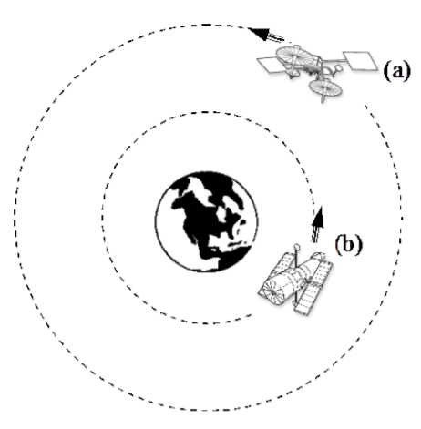
Questão 7) (1 ponto) Os satélites são colocados no espaço por foguetes. Os satélites ficam girando em órbita da Terra. A figura ao lado mostra dois satélites em suas órbitas em torno da Terra.
Pergunta 7) Pinte, de qualquer cor, o satélite que está mais longe da Terra.
Observação: a resposta certa é dada pela pintura do satélite (a) da figura.

Slide 9
Questão 8) (1 ponto) Nas imagens obtidas por satélites é possível identificar os objetos por suas cores e formas.
Pergunta 8a) (0,5 ponto) Pinte, de qualquer cor, o retângulo que contém a palavra que representa a cor da floresta na imagem obtida por um satélite.
Amarelo | Azul | Verde | Roxo
Verde
Pergunta 8b) (0,5 ponto) Marque um X na forma que representa um rio na imagem obtida por um satélite.

Slide 10
Questão 9) (1 ponto) Em 2013 comemora-se o Ano Internacional de Cooperação pela Água. No Brasil a água é a maior fonte de geração de energia elétrica.
Pergunta 9) (1 ponto) (0,25 cada acerto) O desperdício de energia elétrica e de água estão relacionados em muitos casos. Escreva CORRETO ou ERRADO se for correto ou errado fazer o que está afirmado em cada frase.
_ _ _ _ _ _ | Demorar uma hora para tomar banho com chuveiro elétrico.
_ _ _ _ _ _ | Lavar pouca roupa em máquina cheia de água aquecida.
_ _ _ _ _ _ | Lavar louça com água aquecida e a torneira aberta o tempo todo.
_ _ _ _ _ _ | Lavar quintal com água aquecida.
ERRADO
ERRADO
ERRADO
ERRADO

Slide 11
Questão 10) (1 ponto) (0,25 cada acerto) O Sol é a maior fonte de energia de todo o sistema solar. Escreva CERTO ou ERRADO na frente de cada afirmação que tiver o Sol como responsável
_ _ _ _ _ _ | O Sol ilumina a Lua e os Planetas.
_ _ _ _ _ _ | Podemos obter energia elétrica a partir do Sol.
_ _ _ _ _ _ | O Sol aquece a todos na Terra.
_ _ _ _ _ _ | O Sol ilumina as estrelas, por isso as vemos.
CERTO
CERTO
CERTO
ERRADO

Slide 12








Contatos:
 | @obabr
 | @oba_olimpiada
 | obaoficial
 | canal_oba_mobfog
 | oba.secretaria@gmail.com
 | (21) 98272-3810
 | (21) 2334-0082 (21) 4104-4047 (21) 2254-1139
www.oba.org.br

